Slide 1
Led na moru
Oceanografija, 3.N

Slide 2
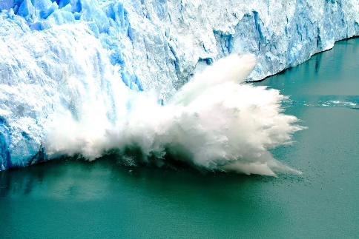
Nastajanje leda na moru
zamrzavanjem morske vode (desno)
u ledenjacima na kopnu i klizi do mora (ispod Perito Moreno glečer u Argentini)

Slide 3
Utjecaj slanosti mora na led
na -1,8°C počinje stvaranje čistog leda
pri nižim temperaturama se počinju kristalizirati soli, svaka pri različitoj temperaturi
natrijev sulfat pri -8,2°C
natrijev klorid pri -23°C
sve ostale soli (soli matičnice) pri -55°C
na slikama se vidi odvajanje soli od mora u obliku „cvijeta” od kristala i u obliku otopine koja pada prema morskome dnu

Slide 4
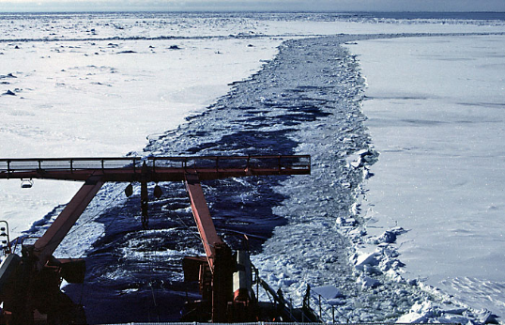
Led na moru
za nastajanje more mora biti relativno mirno
spužvasta struktura – puno mjehurića – pliva na vodi
nakupine slojeva leda zovu se skladovi (ruski) ili pack ice (eng.)
češće u plićacima

Slide 5
Ledenjaci na Arktiku
Arktički iz Aljaske i Grenlanda
ledeni jezici klize oko 30 m na dan
na W obali Grenlanda kod zaljeva Disko 6 ledenjaka „oteli” 5400 ledenih santi godišnje
na slici mjesto Ilulissat u zaljevu Disko

Slide 6
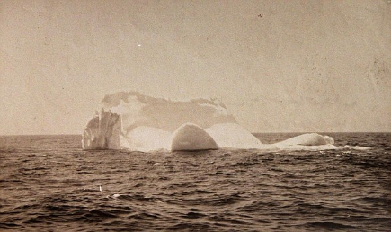
Ledenjaci na Arktiku
Iznad površine mora samo 11% ledene sante
potonuće Titanika radi sante leda potaklo osnivanje službe nadzora Ice Patrol Service

Slide 8
Ledenjaci Antarktika
led iznad kopna Antarktike ima i do 2000m – klizi do mora i na obali puca, stvara tzv. ledenu barijeru iz koje se otkidaju pločaste sante
Iceberg B-15 – ožujak 2000., 295x37km!

Slide 9
Tegljenje leda
tegljenje u Sjevernom moru
sprječavanje sudara ledenjaka s naftnim platformama
Ideja tegljenja ledene sante iz Antarktika do područja Crvenog mora gdje ima malo vode

Slide 10
USCG International Ice Patrol
prikupljanje podataka o viđenim ledenim santama
izrada izvješća za brodove

Slide 11
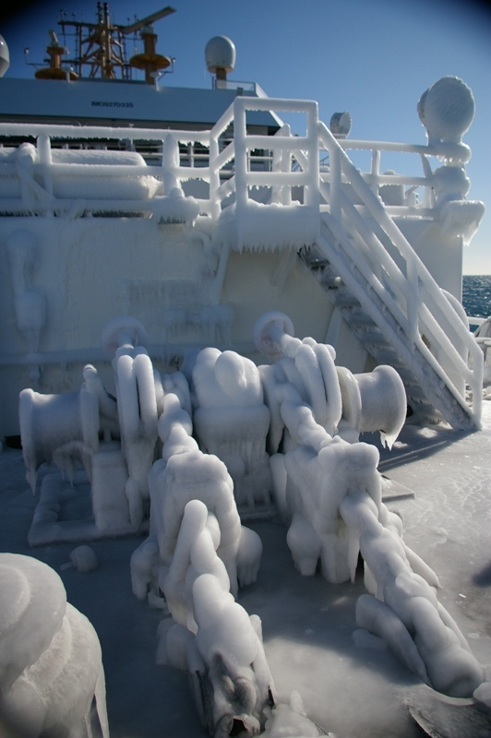
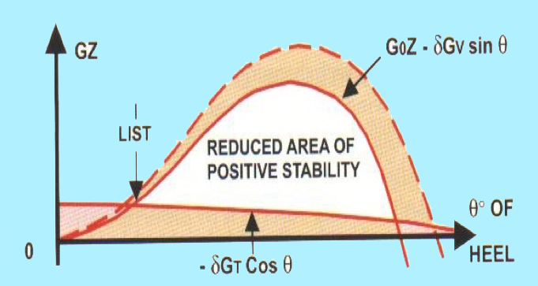
Led na brodu

